Slide 1
Groupe TDI2 Module: SGBD 2 Chapitre 1: Initiation à la programmation procédurale d'un SGBDR ISTA TINGHIR

Slide 2
Groupe TDI2 Module: SGBD 2 Chapitre 1: Initiation à la programmation procédurale d'un SGBDR ISTA TINGHIR
Introduction:
Ce support a pour but de vous initier à la programmation des serveurs de bases de données relationnelles. Le système cible retenu est SQL Server et le langage de programmation Transact-SQL.
Dans un premier temps, nous allons observer les principes de la programmation procédurale sous SQL Server et nous initier à la création de scripts avec le langage procédural T-SQL.

Slide 3
Groupe TDI2 Module: SGBD 2 Chapitre 1: Initiation à la programmation procédurale d'un SGBDR ISTA TINGHIR
Introduction (2):
La programmation des transactions au sein de programmes compilés et stockés sur le serveur SGBDR apporte de la rigueur à vos développements et facilite la maintenance à venir de vos applicatifs.
Les programmes qui manipulent les données du SGBD ne doivent pas faire appel directement à des transactions mais utiliser des procédures auxquelles seront passés des arguments en paramètre.

Slide 4
Groupe TDI2 Module: SGBD 2 Chapitre 1: Initiation à la programmation procédurale d'un SGBDR ISTA TINGHIR
Introduction (3):
La programmation des transactions au sein de programmes compilés et stockés sur le serveur SGBDR apporte de la rigueur à vos développements et facilite la maintenance à venir de vos applicatifs.
Il faudra donc à tout prix éviter de coder « en dur » au sein des programmes utilisateur les instructions relatives à la manipulation des données. Cette contrainte illustre l’approche de la programmation par couche qui permet de structurer son code en fonction de la nature des opérations (Affichage, Accès données, Maintenance Données, ...)

Slide 5
Groupe TDI2 Module: SGBD 2 Chapitre 1: Initiation à la programmation procédurale d'un SGBDR ISTA TINGHIR
Introduction (4):
Le recours à la programmation de ces transactions dans des procédures stockées permet :
D’assurer une répartition correcte des traitements côté client et serveur
De centraliser le code relatif à la manipulation des données et donc de rendre plus aisée la maintenance
De faciliter la réutilisation de code

Slide 6
Groupe TDI2 Module: SGBD 2 Chapitre 1: Initiation à la programmation procédurale d'un SGBDR ISTA TINGHIR
Eléments de programmation

Slide 7
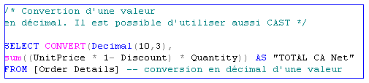
Groupe TDI2 Module: SGBD 2 Chapitre 1: Initiation à la programmation procédurale d'un SGBDR ISTA TINGHIR
Les commentaires :
Il est possible d’insérer dans son code des commentaires :
Pour commenter une ligne, il suffira de faire précéder le commentaire de deux tirets –
Pour commenter un bloc, de le délimiter par /* et */

Slide 8
Groupe TDI2 Module: SGBD 2 Chapitre 1: Initiation à la programmation procédurale d'un SGBDR ISTA TINGHIR
Règles de dénomination des objets:
Tous les noms d’objets (table, colonne, variable, etc.) doivent respecter les règles suivantes :
Le nombre de caractères maximum est de 128.
Les caractères qui composent le nom seront de préférence non accentués.
Il sera aussi préférable d’éviter les caractères spéciaux qui peuvent par ailleurs avoir une utilisation réservée par le langage.
Les noms doivent commencer par une lettre et ne doivent pas comporter d’espace. Si le nom ne respecte pas ces 2 dernières règles, vous devrez alors le délimiter par des crochets [].

Slide 9
Groupe TDI2 Module: SGBD 2 Chapitre 1: Initiation à la programmation procédurale d'un SGBDR ISTA TINGHIR
Règles de dénomination des objets (2):
Il n’est pas nécessaire de respecter la casse des caractères mais par convention seuls les mots clefs du langage seront en majuscules.

Slide 10
Groupe TDI2 Module: SGBD 2 Chapitre 1: Initiation à la programmation procédurale d'un SGBDR ISTA TINGHIR
Les variables : Types numériques
INT entier (et ses dérivés SMALLINT, TINYINT, BIGINT)
DECIMAL(11,2) montant à 11 chiffres (décimaux) dont 2 après la virgule.
Il convient de définir la précision (nombre maximal de chiffres) et l’échelle (nombre de chiffres à droite de la virgule). La taille occupée en mémoire dépendra de l’échelle.
REAL réel flottant codé sur 4 octets et FLOAT (double précision) sur 8 octets.

Slide 11
Groupe TDI2 Module: SGBD 2 Chapitre 1: Initiation à la programmation procédurale d'un SGBDR ISTA TINGHIR
Les variables : Types caractères
CHAR(50) : chaîne de caractères de longueur fixe quelle que soit la valeur
VARCHAR(25) : chaîne de caractères de longueur variable ne pouvant contenir plus de 25 caractères.
NCHAR et NVARCHAR sont de même nature que les précédents mais la définition du caractère est en Unicode et stockée sur 2 octets. Ce type est particulièrement intéressant si vous devez stocker des valeurs de données exprimées en plusieurs langues, comme c’est souvent le cas dans les applications multilingues.

Slide 12
Groupe TDI2 Module: SGBD 2 Chapitre 1: Initiation à la programmation procédurale d'un SGBDR ISTA TINGHIR
Les variables : Types caractères (2)
La longueur d’une chaîne, exprimée selon ces types, ne peut excéder 8000 caractères. Pour des valeurs excédant cette taille, il vous faut utiliser les types prévus pour stocker des BLOBs (Binary Large OBject).
Ces types sont définis comme :
TEXT ou NTEXT : Permet de stocker une chaîne au format ASCII ou Unicode.
IMAGE : Permet de stocker un flux d’octets.
Cette approche permet de stocker des valeurs qui excédent 2 milliards d’octets. En fait, la valeur réelle stockée au niveau de la table est un pointeur de référence de l’objet stocké sur disque.

Slide 13
Groupe TDI2 Module: SGBD 2 Chapitre 1: Initiation à la programmation procédurale d'un SGBDR ISTA TINGHIR
Les variables : Types divers
MONEY : décimal avec symbole monétaire. Il est préférable de ne pas avoir recours à ce type et stocker la valeur de la devise dans une colonne spécifique.
BIT : Booléen.

Slide 14
Groupe TDI2 Module: SGBD 2 Chapitre 1: Initiation à la programmation procédurale d'un SGBDR ISTA TINGHIR
Les variables : Types divers (2)
DATETIME, SMALLDATETIME : date et heure.
DATETIME s'emploie pour les données comprises entre le 1er janvier 1753 et le 31 décembre 9999 (chaque valeur est stockée dans 8 octets).
L'autre type, SMALLDATETIME, s'applique aux dates comprises entre le 1er janvier 1900 et le 6 juin 2079 (chaque valeur est stockée dans 4 octets). Des fonctions spécifiques permettent de manipuler ces types.

Slide 15
Groupe TDI2 Module: SGBD 2 Chapitre 1: Initiation à la programmation procédurale d'un SGBDR ISTA TINGHIR
Les variables : Types divers (3)
TIMESTAMP : Ce type de données présente des nombres binaires automatiquement générés, et dont l'unicité est garantie dans une base de données. TIMESTAMP est généralement utilisé en tant que mécanisme d'affectation d'un numéro de version aux lignes des tables. La taille de stockage est de 8 octets. La valeur d’une colonne de ce type varie à chaque opération de modification de la ligne. Une seule colonne par table peut être définie de ce type. Nous verrons par la suite comment utiliser ce type de données.

Slide 16
Groupe TDI2 Module: SGBD 2 Chapitre 1: Initiation à la programmation procédurale d'un SGBDR ISTA TINGHIR
Les variables : Types divers (4)
XML : depuis SQL Server 2005, il est possible de stocker des fragments XML dans un type spécifique. Le type de données XML est un type de données intégré de SQL Server, quelque peu similaire aux autres types intégrés, tels que INT et VARCHAR.
À l'image des autres types intégrés, vous pouvez utiliser le type de données XML comme type de colonne lorsque vous créez une table en tant que type de variable, de paramètre, de retour de fonction ou dans CAST et CONVERT.

Slide 17
Groupe TDI2 Module: SGBD 2 Chapitre 1: Initiation à la programmation procédurale d'un SGBDR ISTA TINGHIR
Les variables : Types dérivés
Il est possible de dériver des types SQL Server afin de créer ses propres types, désignés sous le vocable de Types de données utilisateur.
Cette approche permet de rendre plus explicite les définitions des données et de leur associer des règles qui devront être vérifiées systématiquement lors d’une demande de stockage d’une valeur dans la colonne.

Slide 18
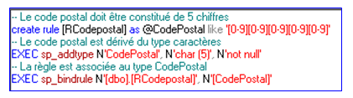
Groupe TDI2 Module: SGBD 2 Chapitre 1: Initiation à la programmation procédurale d'un SGBDR ISTA TINGHIR
Les variables : Types dérivés (2)
Pour créer un type dérivé, il faut recourir à l’exécution de la procédure stockée sp_addtype.

Slide 19
Groupe TDI2 Module: SGBD 2 Chapitre 1: Initiation à la programmation procédurale d'un SGBDR ISTA TINGHIR
Déclaration et affectation d’une variable :
Une variable se déclare à l’aide du mot clé DECLARE.
Par convention, le nom de la variable locale à la procédure ou au script est préfixé par un @.
Il existe aussi des variables dites globales qui représente des valeurs du système. Elles sont alors préfixées de @@.

Slide 20
Groupe TDI2 Module: SGBD 2 Chapitre 1: Initiation à la programmation procédurale d'un SGBDR ISTA TINGHIR
Déclaration et affectation d’une variable :
L’opérateur SET permet d’affecter une valeur à une variable.
On peut aussi affecter une valeur à une variable par le biais de l’exécution d’une requête de sélection. Il convient de s’assurer que la requête ne renvoie alors qu’une seule ligne afin d’obtenir une valeur scalaire.
L’opérateur PRINT permet d’imprimer le contenu d’une variable. A utiliser lors des phases de tests…

Slide 21
Groupe TDI2 Module: SGBD 2 Chapitre 1: Initiation à la programmation procédurale d'un SGBDR ISTA TINGHIR
Déclaration et affectation d’une variable :
L’exemple présenté page suivante montre les principes d’affectation selon les deux procédés et met en œuvre des opérations de conversion de type:

Slide 22
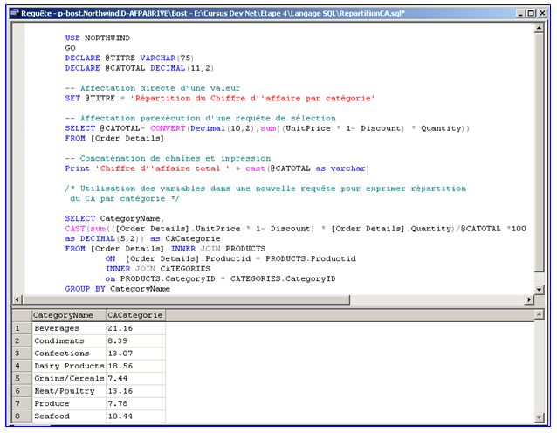
Groupe TDI2 Module: SGBD 2 Chapitre 1: ISTA TINGHIR

Slide 23
Groupe TDI2 Module: SGBD 2 Chapitre 1: Initiation à la programmation procédurale d'un SGBDR ISTA TINGHIR
Structures conditionnelles et itératives:
Vous retrouvez dans le langage Transact-SQL les structures les plus usuelles d’un langage de programmation qui vous permettront de programmer l’exécution conditionnelle d’instructions ou la répétition de l’exécution de blocs d’instructions.

Slide 24
Groupe TDI2 Module: SGBD 2 Chapitre 1: Initiation à la programmation procédurale d'un SGBDR ISTA TINGHIR
Structures conditionnelles et itératives:
Expression de blocs conditionnels:
IF expression conditionnelle
Instruction ou Bloc d’instructions
ELSE facultatif
Instruction ou Bloc d’instructions

Slide 25
Groupe TDI2 Module: SGBD 2 Chapitre 1: Initiation à la programmation procédurale d'un SGBDR ISTA TINGHIR
Structures conditionnelles et itératives:
Expression de blocs conditionnels:
L’exemple ci-dessous met en œuvre des instructions conditionnées dans le cadre d’une procédure stockée dont le rôle est de supprimer un client référencé dans la base de données:

Slide 26
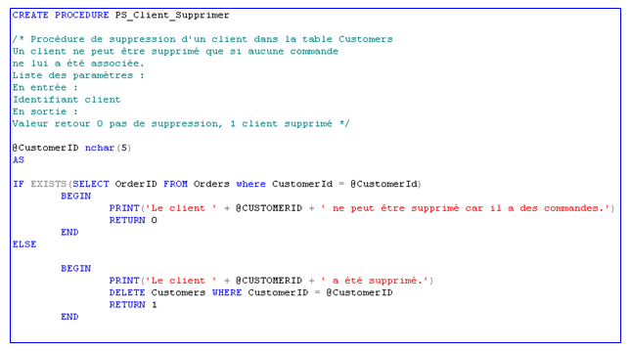
Groupe TDI2 Module: SGBD 2 Chapitre 1: ISTA TINGHIR

Slide 27
Groupe TDI2 Module: SGBD 2 Chapitre 1: Initiation à la programmation procédurale d'un SGBDR ISTA TINGHIR
Structures conditionnelles et itératives:
Expression de blocs conditionnels:
Il est possible d’avoir recours à la structure CASE qui permet l’évaluation successive de différentes conditions au sein d’un même groupe.

Slide 28
Groupe TDI2 Module: SGBD 2 Chapitre 1: Initiation à la programmation procédurale d'un SGBDR ISTA TINGHIR
Structures conditionnelles et itératives:
Expression de blocs conditionnels:
La fonction CASE peut être mise en œuvre de deux manières :
La fonction CASE détermine le résultat en comparant une expression à un jeu d'expressions simples ;
La fonction CASE détermine le résultat en évaluant un jeu d'expressions booléennes.
Les deux formes prennent en charge un argument ELSE facultatif.

Slide 29
Groupe TDI2 Module: SGBD 2 Chapitre 1: Initiation à la programmation procédurale d'un SGBDR ISTA TINGHIR
Structures conditionnelles et itératives:
Expression de blocs conditionnels:
A noter :
lorsque vous recourez à cette structure pour réaliser des mises à jour conditionnelles, il faut prendre garde le fait que la colonne devant être modifiée vaudra Null si vous ne lui affectez aucune valeur et ne conservera donc pas sa valeur initiale. D’où la programmation de l’instruction ELSE qui sera exécutée dans le cas où aucune condition n’a été vérifiée dans l’expression des différents cas.

Slide 30
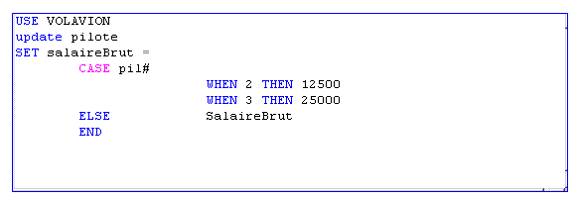
Groupe TDI2 Module: SGBD 2 Chapitre 1: Initiation à la programmation procédurale d'un SGBDR ISTA TINGHIR
Structures conditionnelles et itératives:
Expression de blocs conditionnels:

Slide 31
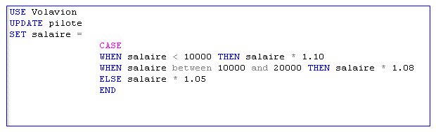
Groupe TDI2 Module: SGBD 2 Chapitre 1: Initiation à la programmation procédurale d'un SGBDR ISTA TINGHIR
Structures conditionnelles et itératives:
Expression de blocs conditionnels:

Slide 32
Groupe TDI2 Module: SGBD 2 Chapitre 1: Initiation à la programmation procédurale d'un SGBDR ISTA TINGHIR
Structures conditionnelles et itératives:
Expression de blocs itératifs conditionnels:
Il n’existe qu’une seule structure qui permette de spécifier des boucles d’instructions, la structure WHILE.
WHILE expression de la condition
Instruction ou bloc d’instructions

Slide 33
Groupe TDI2 Module: SGBD 2 Chapitre 1: Initiation à la programmation procédurale d'un SGBDR ISTA TINGHIR
Structures conditionnelles et itératives:
Expression de blocs itératifs conditionnels:
L’exemple suivant illustre la mise en place d’une itération similaire à une boucle FOR: Vous pouvez éventuellement conditionner l’arrêt ou la poursuite d’un traitement en fonction d’une condition incluse dans la boucle.
IF Expression de la condition
BREAK
ELSE
CONTINUE
END

Slide 34
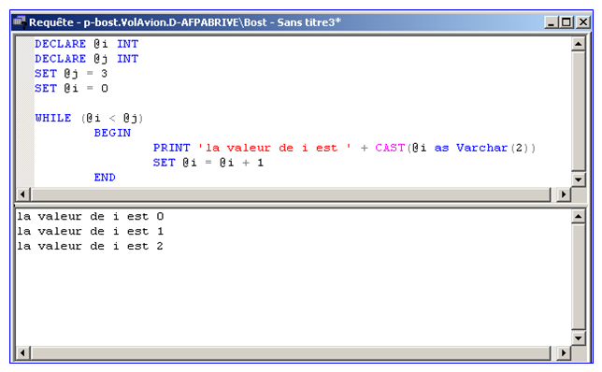
Groupe TDI2 Module: SGBD 2 Chapitre 1: Initiation à la programmation procédurale d'un SGBDR ISTA TINGHIR
Structures conditionnelles et itératives:

Slide 35
Groupe TDI2 Module: SGBD 2 Chapitre 1: Initiation à la programmation procédurale d'un SGBDR ISTA TINGHIR
Rappels sur les fonctions intégrées:
Fonctions de conversion:
Certaines conversions ne peuvent être automatiquement réalisées par le système. Nous devons alors réaliser ces conversions de manière explicite au moyen des fonctions de conversion CAST et CONVERT.
Attention aux types d’origine et résultant de la conversion : toutes les combinaisons ne sont pas admises.

Slide 36
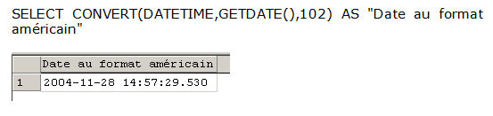
Groupe TDI2 Module: SGBD 2 Chapitre 1: Initiation à la programmation procédurale d'un SGBDR ISTA TINGHIR
Rappels sur les fonctions intégrées:
Fonctions de conversion:
CONVERT permet de définir un style pour la donnée convertie alors que CAST ne le permet pas.

Slide 37
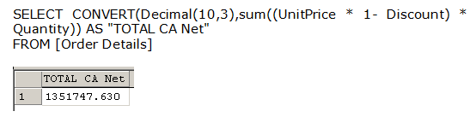
Groupe TDI2 Module: SGBD 2 Chapitre 1: Initiation à la programmation procédurale d'un SGBDR ISTA TINGHIR
Rappels sur les fonctions intégrées:
Fonctions de conversion:
Je souhaite que le CA net soit converti et présenté dans un décimal de 10 de long avec 3 chiffres derrière la virgule.

Slide 38
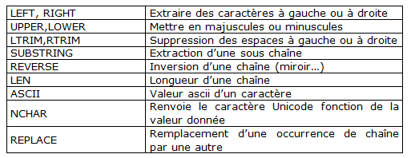
Groupe TDI2 Module: SGBD 2 Chapitre 1: Initiation à la programmation procédurale d'un SGBDR ISTA TINGHIR
Rappels sur les fonctions intégrées:
Fonctions de traitement des chaines:

Slide 39
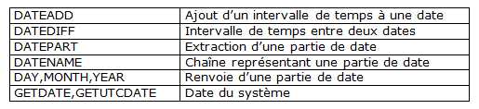
Groupe TDI2 Module: SGBD 2 Chapitre 1: Initiation à la programmation procédurale d'un SGBDR ISTA TINGHIR
Rappels sur les fonctions intégrées:
Fonctions de manipulation des dates:

Slide 40
Groupe TDI2 Module: SGBD 2 Chapitre 1: Initiation à la programmation procédurale d'un SGBDR ISTA TINGHIR
Rappels sur les opérateurs:
Un opérateur est un symbole spécifiant une action exécutée sur une ou plusieurs expressions. Nous trouvons en SQL, différentes catégories d’opérateurs.
Opérateurs arithmétiques
Opérateurs de comparaison
Opérateurs logiques
Opérateur de traitement de chaînes

Slide 41
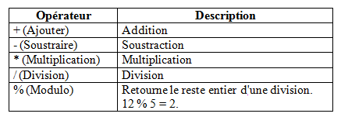
Groupe TDI2 Module: SGBD 2 Chapitre 1: Initiation à la programmation procédurale d'un SGBDR ISTA TINGHIR
Rappels sur les opérateurs :
Les opérateurs arithmétiques:

Slide 42
Groupe TDI2 Module: SGBD 2 Chapitre 1: Initiation à la programmation procédurale d'un SGBDR ISTA TINGHIR
Rappels sur les opérateurs :
Les opérateurs arithmétiques:
Remarques : Attention à la priorité des opérateurs : le plus simple pour éviter les problèmes de mise au point est de réaliser les opérations entre parenthèses : les opérations internes (à l’intérieur des parenthèses) sont évaluées en premier.

Slide 43
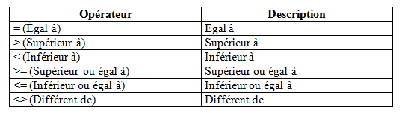
Groupe TDI2 Module: SGBD 2 Chapitre 1: Initiation à la programmation procédurale d'un SGBDR ISTA TINGHIR
Rappels sur les opérateurs :
Les opérateurs de comparaison:

Slide 44
Groupe TDI2 Module: SGBD 2 Chapitre 1: Initiation à la programmation procédurale d'un SGBDR ISTA TINGHIR
Rappels sur les opérateurs :
Les opérateurs de comparaison:
Les opérateurs de comparaison testent si deux expressions sont identiques.
Ils peuvent s'utiliser sur toutes les expressions composées de données structurées, donc à l'exception des expressions de type de données text, ntext ou image.
Nous reviendrons sur ces types particuliers ultérieurement.

Slide 45
Groupe TDI2 Module: SGBD 2 Chapitre 1: Initiation à la programmation procédurale d'un SGBDR ISTA TINGHIR
Rappels sur les opérateurs :
Les opérateurs logiques:
Les opérateurs logiques testent la valeur logique d'une condition.
Les opérateurs logiques, comme les opérateurs de comparaison, retournent un type de données booléen de valeur TRUE ou FALSE.

Slide 46
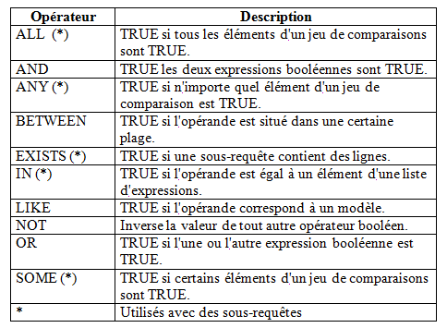
Groupe TDI2 Module: SGBD 2 Chapitre 1: Initiation à la programmation procédurale d'un SGBDR ISTA TINGHIR
Rappels sur les opérateurs :
Les opérateurs logiques:

Slide 47
Groupe TDI2 Module: SGBD 2 Chapitre 1: Initiation à la programmation procédurale d'un SGBDR ISTA TINGHIR
A quoi sert le N devant une chaîne de caractère :
Pourquoi Management Studio s'obstine à mettre un N devant les chaînes de caractère quand on lui demande de générer un script?
Pour le comprendre, essayez le script suivant :

Slide 48
Groupe TDI2 Module: SGBD 2 Chapitre 1: Initiation à la programmation procédurale d'un SGBDR ISTA TINGHIR
A quoi sert le N devant une chaîne de caractère :
CREATE TABLE Test_Collate ( Id INT, ch1 VARCHAR) COLLATE Latin1_General_CI_AS, ch2 VARCHAR(50) COLLATE Greek_CI_AS, ch3 VARCHAR(50) COLLATE Cyrillic_General_CI_AS ) GO

Slide 49
Groupe TDI2 Module: SGBD 2 Chapitre 1: Initiation à la programmation procédurale d'un SGBDR ISTA TINGHIR
A quoi sert le N devant une chaîne de caractère :
-- Sans le N INSERT INTO Test_Collate VALUES(1, 'Français', 'ΔΖΗΘΛπςσφ', 'ЪЫЬЮЯав') GO -- Avec le N INSERT INTO Test_Collate VALUES(2, N'Français', N'ΔΖΗΘΛπςσφ', N'ЪЫЬЮЯав') GO

Slide 50
Groupe TDI2 Module: SGBD 2 Chapitre 1: Initiation à la programmation procédurale d'un SGBDR ISTA TINGHIR
A quoi sert le N devant une chaîne de caractère :
SELECT * FROM Test_Collate GO
Le résultat du dernier SELECT est ici :
1 Français ???T?p?sf ???????
2 Français ΔΖΗΘΛπςσφ ЪЫЬЮЯав

Slide 51
Groupe TDI2 Module: SGBD 2 Chapitre 1: Initiation à la programmation procédurale d'un SGBDR ISTA TINGHIR
A quoi sert le N devant une chaîne de caractère :
Que faut-il en conclure ?
Et bien que le moteur de base de données traite la chaîne comme étant non Unicode sans le N, et comme étant Unicode avec le N.

Slide 52
Groupe TDI2 Module: SGBD 2 Chapitre 1: Initiation à la programmation procédurale d'un SGBDR ISTA TINGHIR
A quoi sert le GO :
GO n’est pas une commande SQL. C’est une commande de l’interpréteur qu’est SSMS ou SQLcmd.
Cette commande permet de forcer l’envoi du lot de commande SQL et d’attendre le retour du serveur avant de poursuivre.
Elle est indispensable dans certains cas de figure, car le serveur ne peut pas toujours comprendre ce que l’on veut faire d’un point de vue analyse syntaxique ou objet.

Slide 53
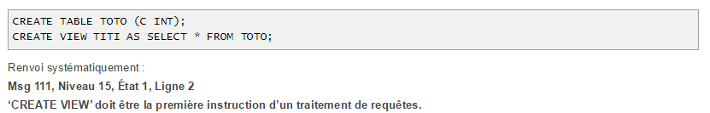
Groupe TDI2 Module: SGBD 2 Chapitre 1: Initiation à la programmation procédurale d'un SGBDR ISTA TINGHIR
A quoi sert le GO (2) :
Car le création de la vue se fait sur un objet qui n’existe pas à l’interprétation.

Slide 54
Groupe TDI2 Module: SGBD 2 Chapitre 1: Initiation à la programmation procédurale d'un SGBDR ISTA TINGHIR
A quoi sert le GO (3) :
Avec GO tout va bien :
Notez que GO doit toujours être sur une ligne séparée car c’est ligne à ligne qu’agit l’interpréteur de commande.

Slide 55
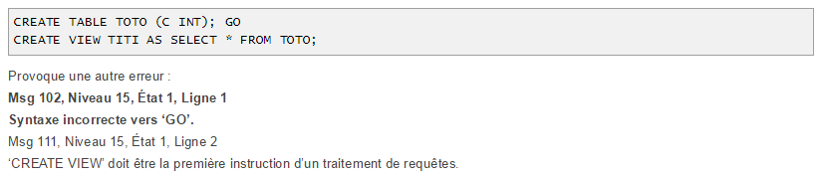
Groupe TDI2 Module: SGBD 2 Chapitre 1: Initiation à la programmation procédurale d'un SGBDR ISTA TINGHIR
A quoi sert le GO (4) :

